Slide 1




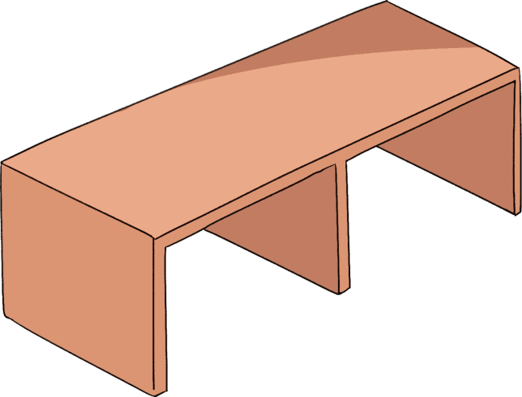



KELOMPOK 3
TIK SEBAGAI MEDIA PEMBELAJARAN DAN SUMBER BELAJAR

Slide 2



ANGGOTA KELOMPOK
Rohmi Illiyin
21130530404
Gustira Febri Sazita
2113053081
Nafisa Khira
2113053172
Vera Tri Astuti
2113053205

Slide 3
ANGGOTA KELOMPOK
Riska Mariana
2113053207
Nadia Ivana Agustin
2113053245
Rahmanisa Da'iyah Putri
2113053301

Slide 4






DEFINISI TEKNOLOGI DAN KOMUNIKASI (TIK)

Slide 5
Teknologi Informasi dan Komunikasi mencakup dua aspek, Menurut puskur kemendiknas (dalam Rusman, dkk (2011) yaitu:
1. Teknologi Informasi adalah meliputi segala hal yang berkaitan dengan proses, penggunaan sebagai alat bantu, manipulasi, dan pengelolaan informasi.
2. Teknologi komunikasi adalah segala hal yang berkaitan dengan penggunaan alat bantu untuk memproses dan mentransfer data dari perangkat yang satu ke lainya.

Slide 6
Maka, teknologi informasi dan teknologi komunikasi adalah suatu kesatuan yang tidak terpisahkan yang mengandung pengertian luas tentang segala kegiatan yang terkait dengan pemrosesan, manipulasi, pengelolaan dan transfer atau pemindahan informasi antar media.
Penggunaan TIK sebagai media pembelajaran dapat melalui pemanfaatan perangkat komputer sebagai media pembelajaran yang inovatif.

Slide 7
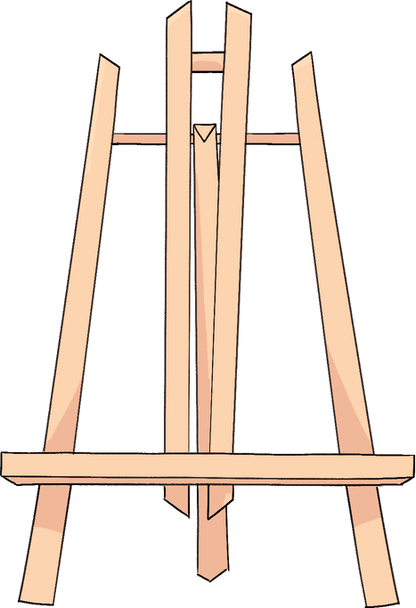

JENIS-JENIS MEDIA BERBASIS TIK
Jenis-jenis sumber dan media pembelajaran berbasis TIK yang dapat dimanfaatkan oleh guru sekolah dasar dalam proses pembelajaran anatara lain:
  Komputer
  LCD
  Internet

Slide 8



MENURUT HAUGHEY, (1998) DALAM SUHARIYANTO, MENGUNGKAPKAN BAHWA PEMANFAATAN INTERNET DALAM MEDIA PEMBELAJARAN DAPAT DILAKUKAN DALAM BEBERAPA BENTUK, YAITU :
Web Enhanced Course
Web Course
Web Centric Course
Situs dan Aplikasi Pembelajaran
E-mail
Video Pembelajaran

Slide 9
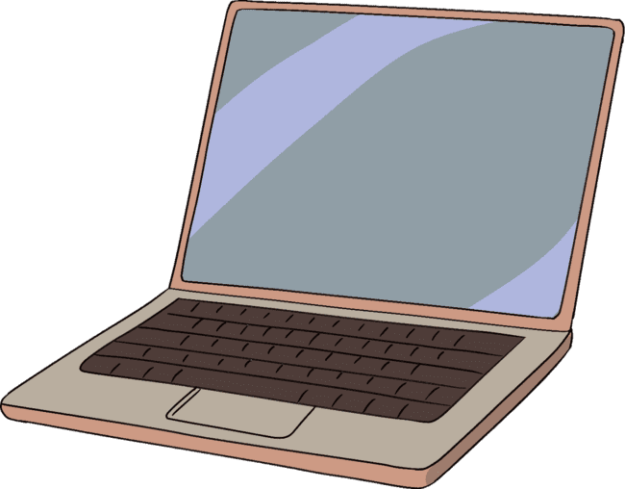

PEMANFAATAN TIK SEBAGAI SUMBER DAN MEDIA PEMBELAJARAN DI SEKOLAH

Slide 10

Menurut Mulyasa (2010) sumber belajar adalah rujukan, objek, dan bahan yang digunakan untuk kegiatan pembelajaran.
Media pembelajaran bisa dikatakan sebagai alat yang bisa merangsang siswa untuk supaya terjadi proses belajar.
TIK dapat dimanfaatkan di seluruh jenjang pendidikan

Slide 11

ADAPUN BEBERAPA JENIS SUMBER DAN MEDIA PEMBELAJARAN BERBASIS TIK YANG
dapat dimanfaatkan guru di sekolah dasar, antara lain:

Slide 12

  Komputer/Laptop
  LCD (Liquid Crystal Display
  Smart Television
  Jaringan Internet
  E-mail (Electronik Mail)
  Presentasi Power Point
  CD Pembelajaran
  Smart phone

Slide 13

BERIKUT ADALAH TAHAPAN DI DALAM MENGOLAH DAN MENYAJIKAN MATERI
pembelajaran ke dalam media berbasis ICT.
  Kumpulkan sumber-sumber yang memuat materi sesuai topik-topik yang akan diajarkan
  Buat rancangan struktur isi media dan urutan penyajian materi
  Pilih materi-materi yang sesuai

Slide 14
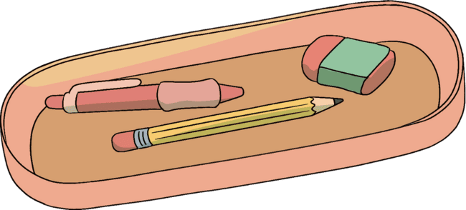
KENDALA PENGGUNAAN TIK DI SEKOLAH DASAR
  Pengembangan software berbasis TIK masih mahal
  Perlu pengetahuan dan keterampilan untuk mengembangkan bahan ajar berbasis TIK
  Belum mempertimbangkan kreativitas siswa
  Perlu penggabungan pembelajaran berbasis TIK
  Mengurangi interaksi antar pengajar dan peserta didik
  Pembelajaran cenderung ke arah pelatihan
  Kurangnya fasilitas

Slide 15

KOMPETENSI PENGUASAAN TIK BAGI GURU SEKOLAH DASAR
Dalam peraturan Kementrian Pendidikan Nasional (Permendiknas) nomor 16 tahun 2007 tentang Standar Kualifikasi dan Kompetensi guru khususnya pada kompetensi pedagogis guru Sekolah Dasar (SD) didapati bahwa guru mesti memiliki kompetensi berupa kemampuannya dalam memanfaatkan memanfaatkan teknologi informasi dan komunikasi untuk kepentingan pembelajaran.

Slide 16
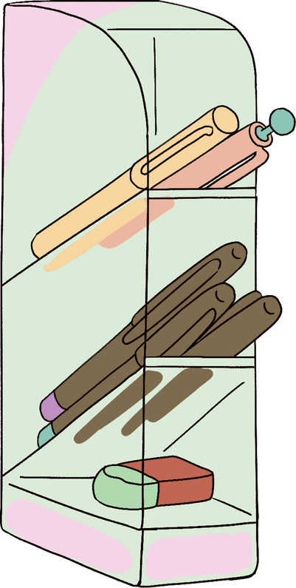

SEIRING DENGAN PERKEMBANGAN TIK YANG SEMAKIN PESAT, MASIH DITEMUKAN BEBERAPA MASALAH TERKAIT KOMPETENSI TIK GURU SEKOLAH DASAR, YAITU:
  Proyektor jarang digunakan
  Kurang optimalnya penggunaan komputer dan lab bahasa

Slide 17

UPAYA MENINGKATKAN KEMAMPUAN PENGUASAAN TIK BAGI GURU
1. Mengirim guru untuk mengikuti kegiatan pelatihan, penataran, seminar dan workshop mengenai TIK.
2. Mengadakan kegiatan pelatihan dan sosialisasi TIK bagi seluruh guru dengan mendatangkan nara sumber ahli.
3. Melengkapi berbagai sarana dan media berbasis TIK yang dapat menunjang kegiatan pembelajaran.
4. Melaksanakan dan melatih pembelajaran dengan menggunakan berbagai
5. strategi dan metode berbasis TIK, meskipun tidak semua sekolah mampu
6. melaksanakan secara efektif.
Mengadakan studi banding ke sekolah lain yang dipandang lebih maju bidang TIKnya

Slide 18

THANK YOU!

